Slide 1



ZUCC-软件工程2020-饱了么
Notes:
亮亮图文旗舰店
https://liangliangtuwen.tmall.com

Slide 2

目录 / CONTENTS
01/App功能
02/Web功能
03/数据库
04/App原型
05/Web原型
06/总结

Slide 3
顾客功能
商家功能
骑手功能
第一章
...
主要创新
App功能

Slide 4
顾客
第一章
App功能
注册
登录
电话
密码
电话
密码
按名字模糊搜索
点餐添加购物车
搜索店铺

Slide 5
顾客
第一章
App功能
支付功能
修改个人信息
按照首页推荐点餐
and more

Slide 6
商家
第一章
App功能
注册
登录
电话
密码
电话
密码
查看店铺详情
and more

Slide 7
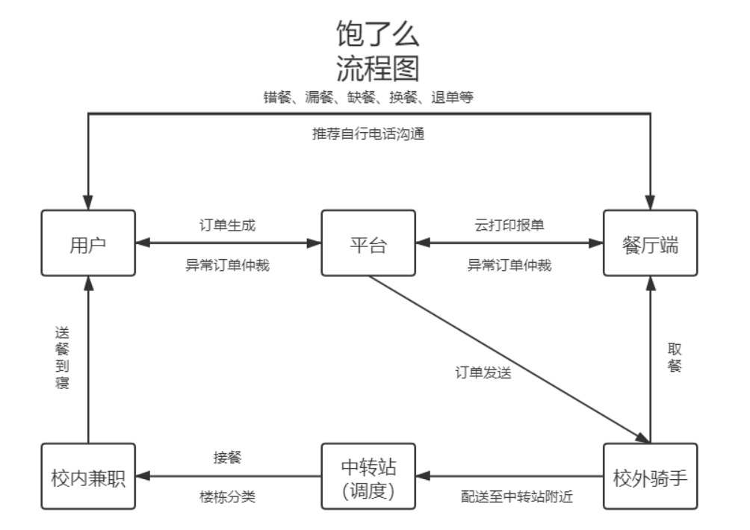
骑手-与饿了么重点不同点
第一章
App功能
校外骑手、校内骑手
ps：中间由中转站交接

Slide 8
骑手
第一章
App功能
注册
登录
电话
密码
电话
密码
查看收入详情
and more

Slide 9
仅商家有web端
...
第二章
研究方案可行性论证
Web功能

Slide 10
商家
第二章
Web功能
连接同一个数据库
其余功能同
app相同
and more

Slide 11
表格详情
E-R图
第三章
物理模型
数据库

Slide 12
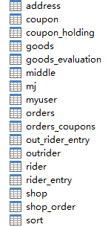
表格详情
商家信息 | l优惠券信息表（至少包括：优惠券编号，优惠金额，集单要求数，起始日期，结束日期）
 | l商家信息表（至少包括：商家编号，商家名，商家星级，人均消费，总销量等）
 | l满减方案表（至少包括：满减编号，满减金额，优惠金额，是否可与优惠券叠加）
 | l商品类别表（至少包括：分类编号，分类栏目名，商品数量）
 | l商品详情表（至少包括：商品编号，所属分类编号，商品名，价格，优惠价格）
 | l商品评价表（至少包括：商品编号，商家编号，用户编号，评价内容，评价日期，星级，照片等）
校内骑手信息 | l骑手信息表（至少包括：骑手编号，骑手姓名，入职日期，骑手身份（至少包括：新人、正式员工、单王））
 | l骑手入账表（至少包括：骑手编号，所接订单编号，时间，用户评价（至少包括：好评、未评价、差评），单笔收入）
用户信息 | l用户信息表（至少包括用户编号，姓名，性别，密码，手机号码，邮箱，所在城市，注册时间，是否会员，会员截止日期等）
 | l优惠券持有表（至少包括：用户编号，优惠券编号，所属商家编号，优惠金额，数量，截止日期）
 | l集单送券表（至少包括：用户编号，商家编号，优惠券编号，集单要求数，已订单数）
 | l配送地址表（至少包括地址编号，用户编号，省，市，区，地址，联系人，电话等）
 | l商品订单表（至少包括：订单编号，商家编号，用户编号，骑手编号，原始金额，结算金额，满减编号，使用优惠券编号，下单时间，要求送达时间，配送地址编号，订单状态（至少包括：配送中，超时，已送达，取消订单）等）
 | l订单详情表（至少包括订单编号，商品编号，数量，价格，单品优惠金额等）
校外骑手信息 | l骑手信息表（至少包括：骑手编号，骑手姓名，入职日期，骑手身份（至少包括：新人、正式员工、单王））
 | l骑手入账表（至少包括：骑手编号，所接订单编号，时间，用户评价（至少包括：好评、未评价、差评），单笔收入）
中转站 | l中转站信息表（至少包括：中转站地址，中转站姓名）
第三章
数据库

Slide 13
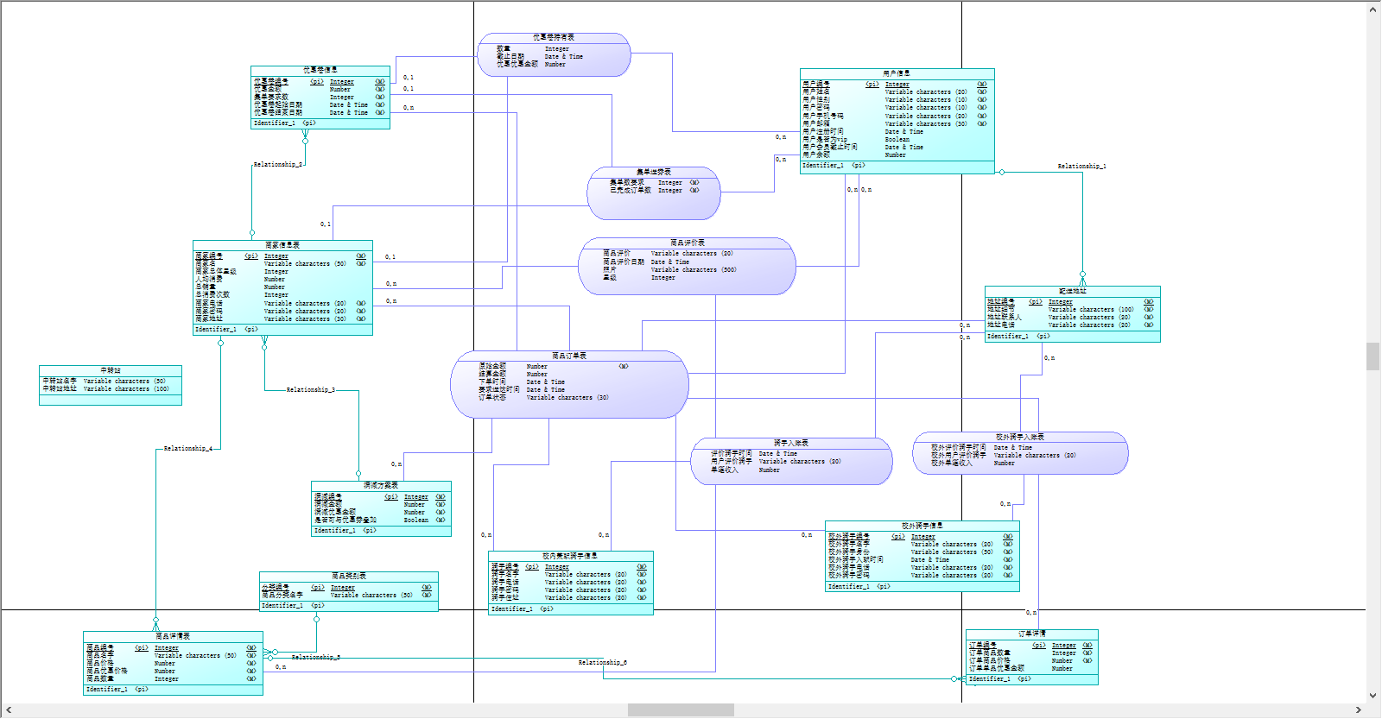
E-R图CDM
第三章
数据库

Slide 14
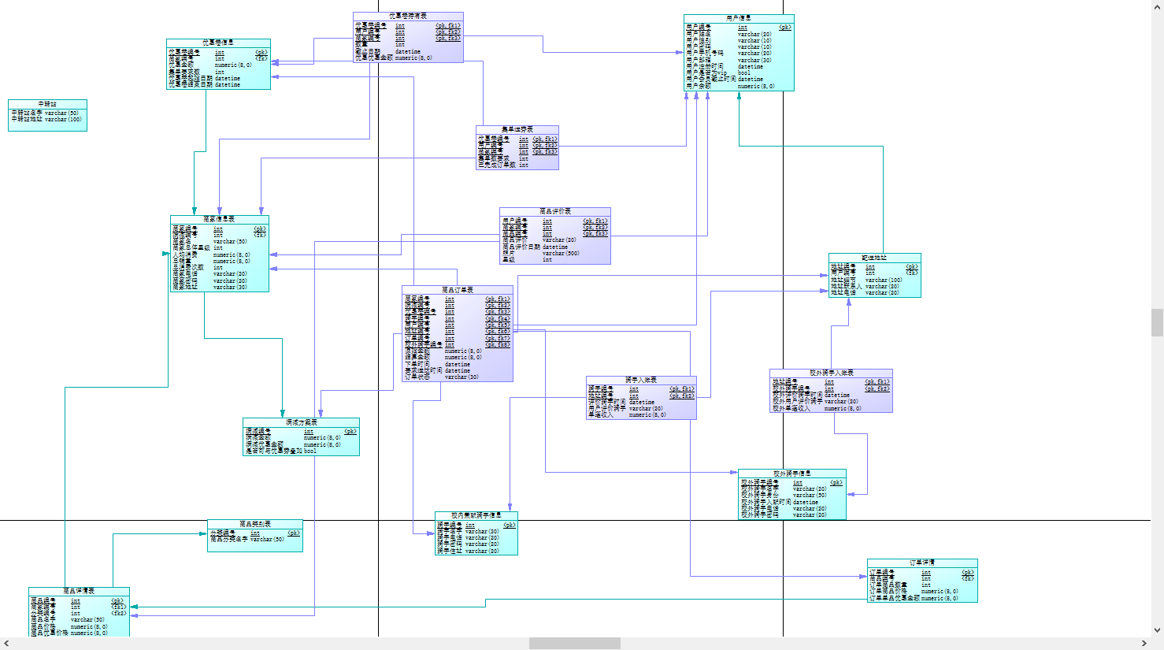
物理模型PDM
第三章
数据库

Slide 15
顾客
商家
第四章
骑手
App原型设计

Slide 16
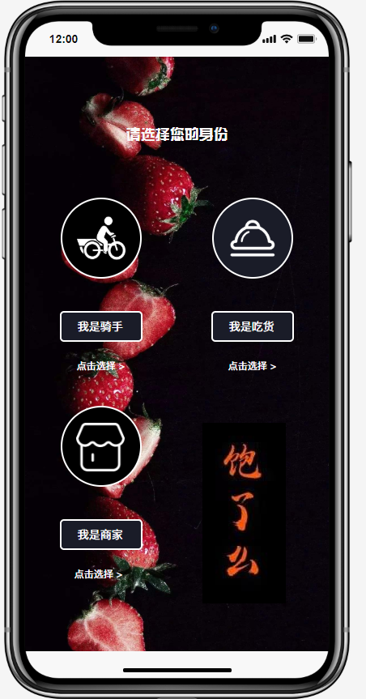
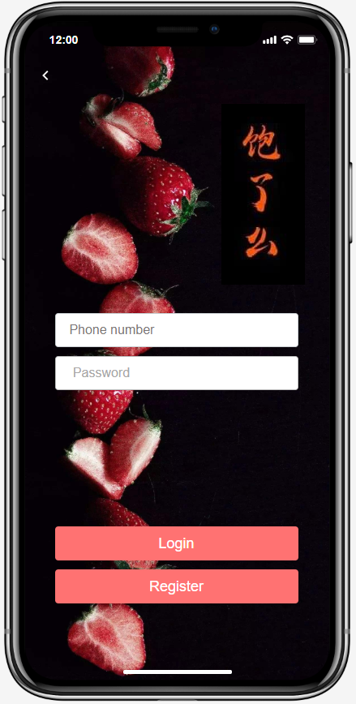
顾客
第四章
App原型设计

Slide 17
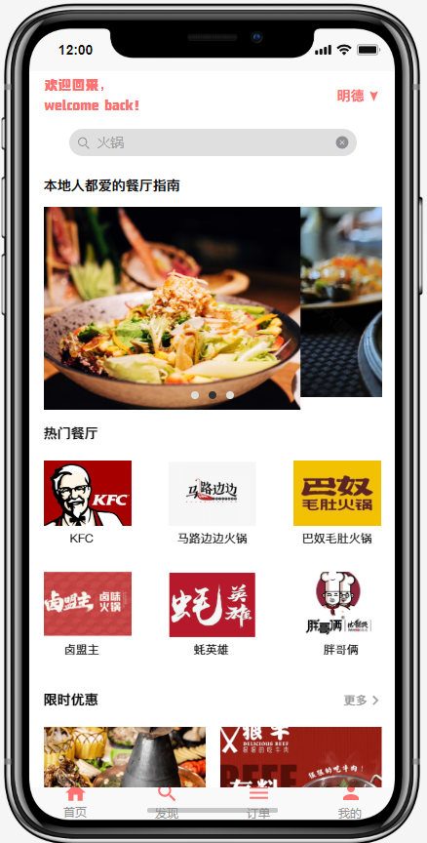
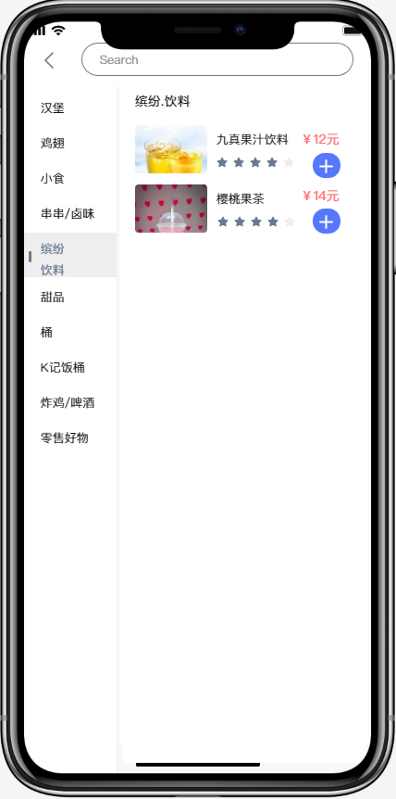
顾客
第四章
App原型设计

Slide 18
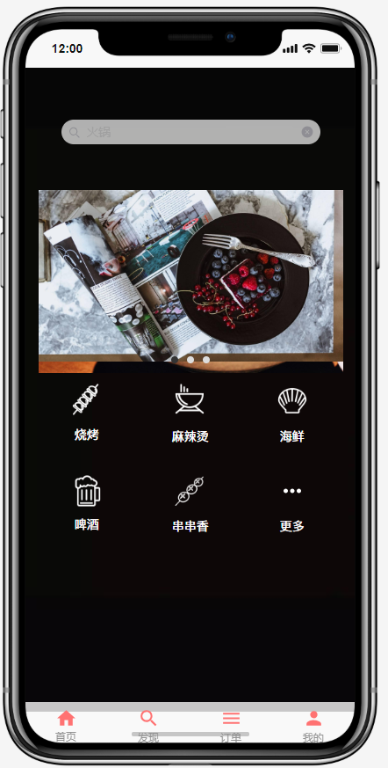
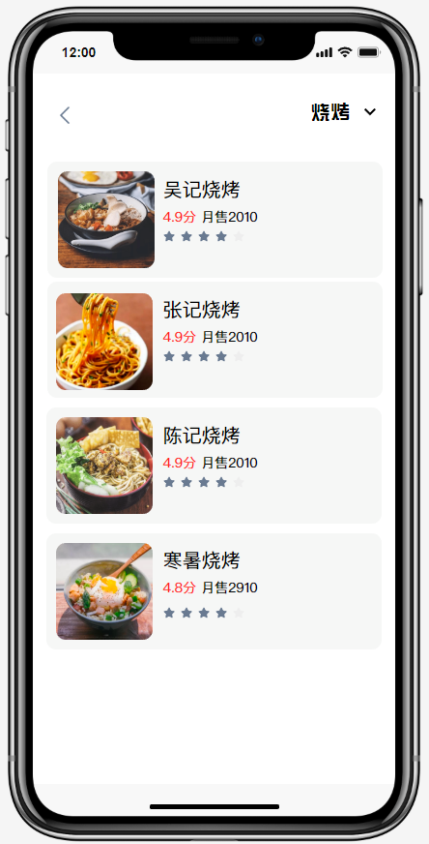
顾客
第四章
App原型设计

Slide 19
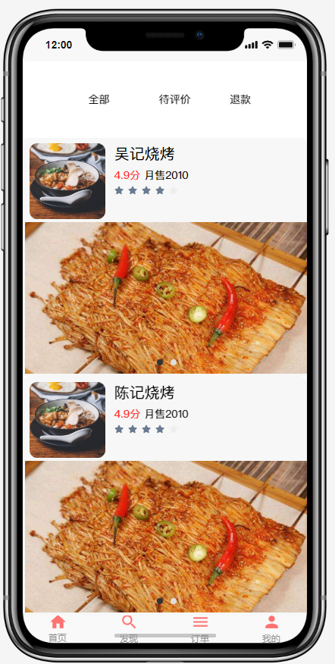
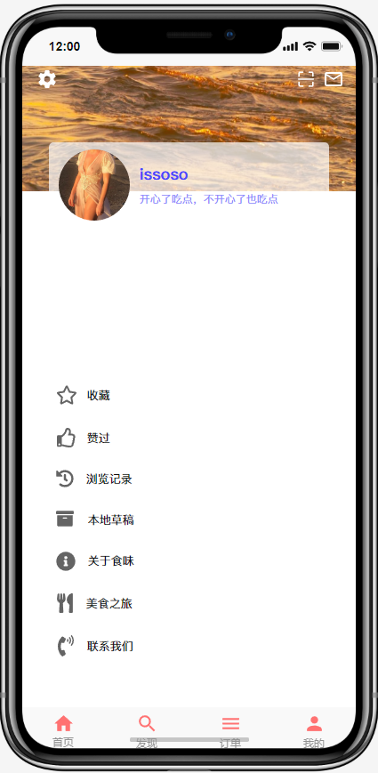
顾客
第四章
App原型设计

Slide 20
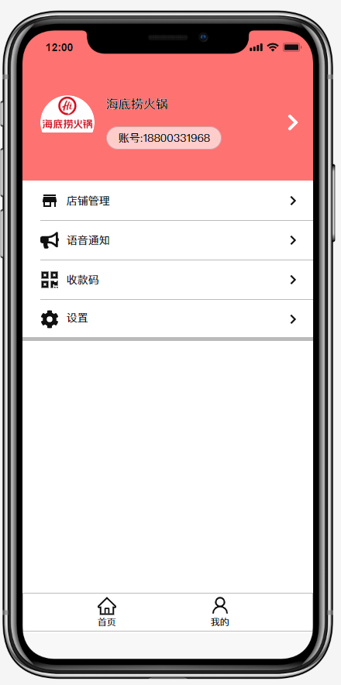
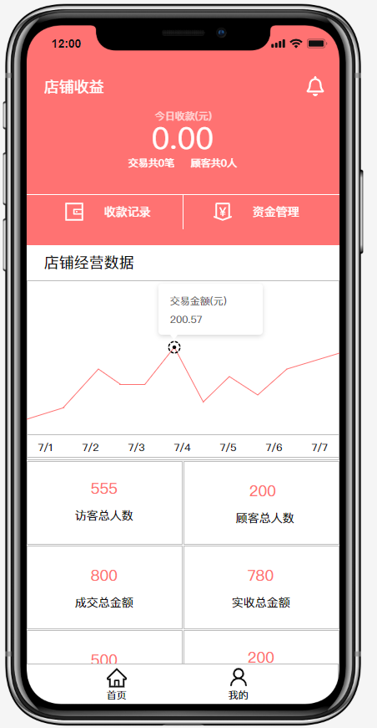
商家
第四章
App原型设计

Slide 21
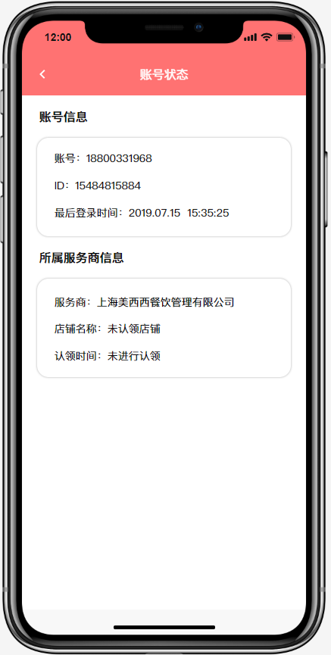
商家
第四章
App原型设计

Slide 22
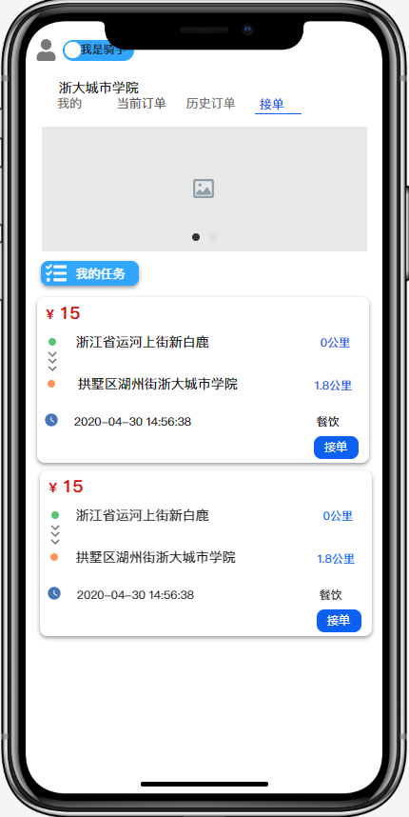
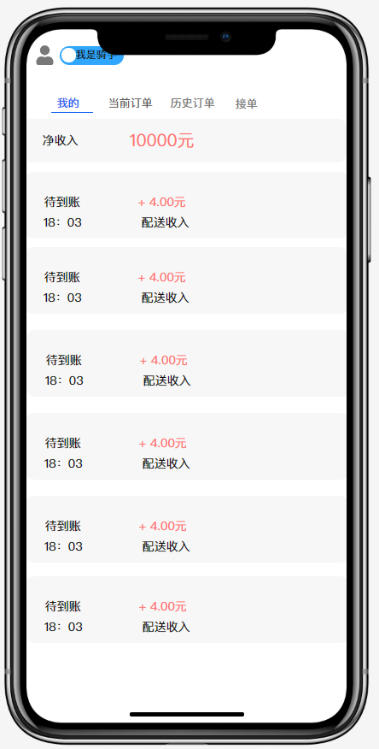
骑手
第四章
App原型设计

Slide 23
商家
...
第五章
对策
Web原型设计

Slide 24
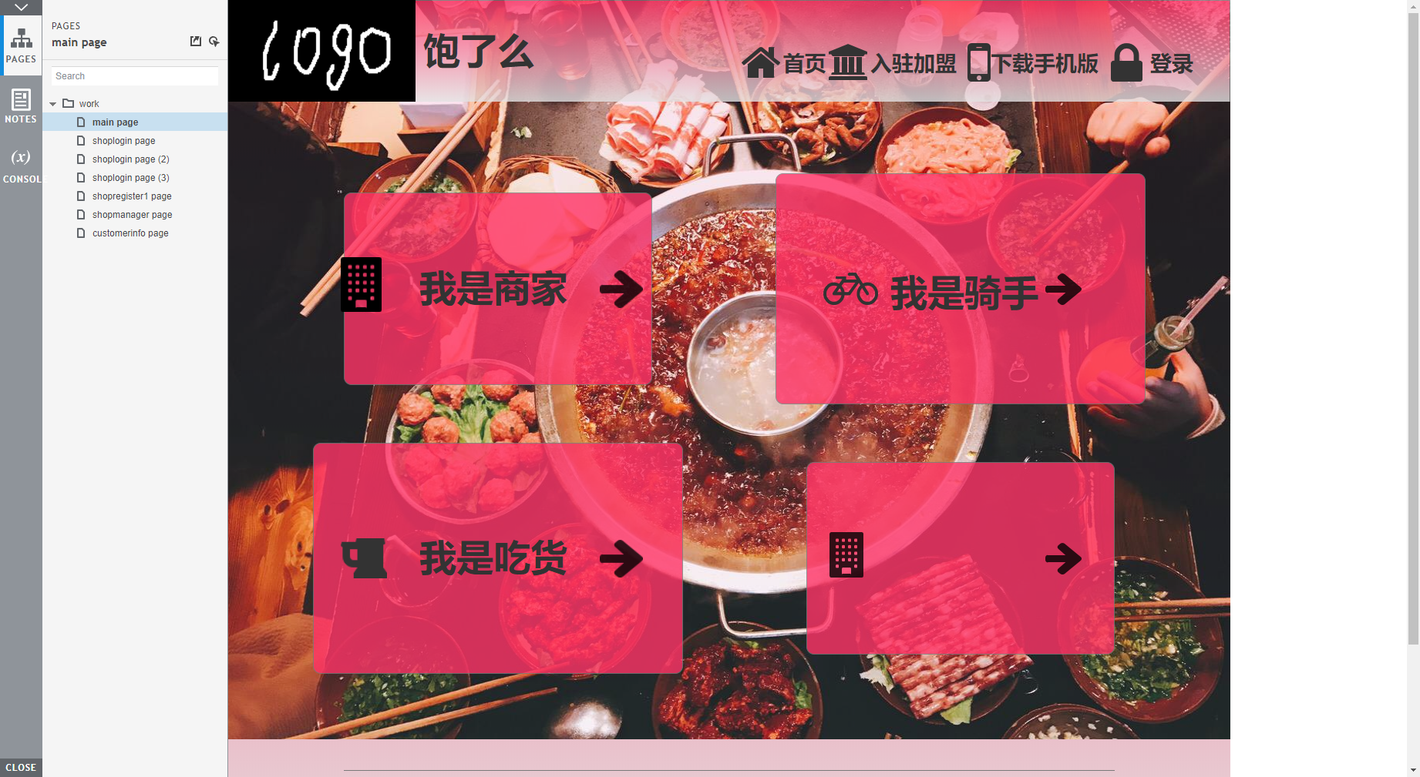
商家
第五章
Web原型设计

Slide 25
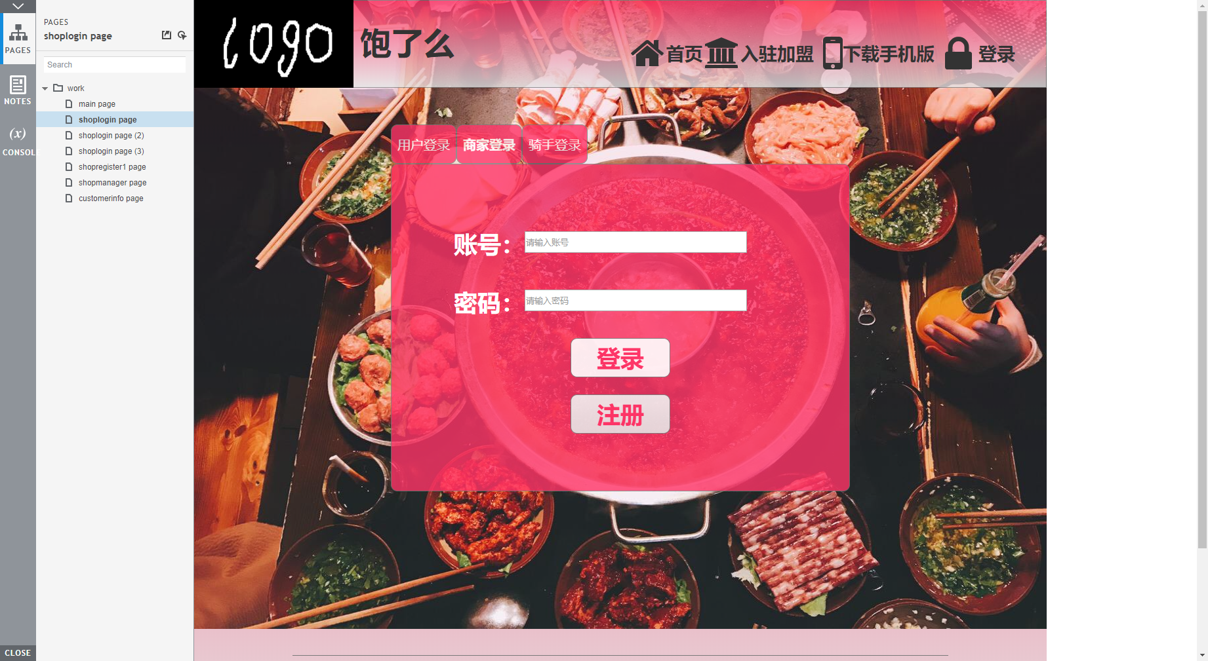
商家
第五章
Web原型设计

Slide 26
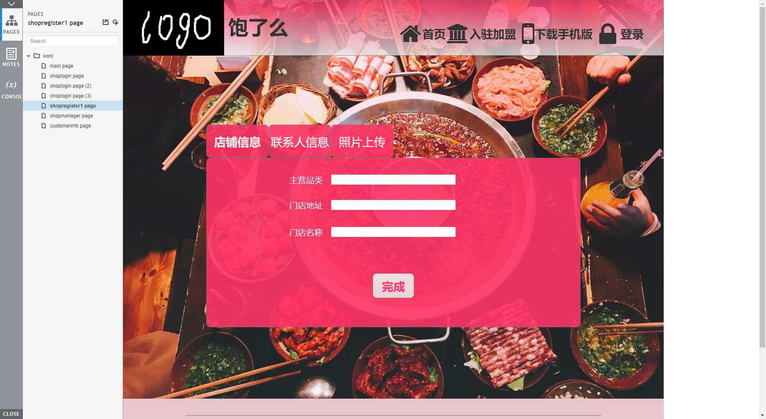
商家
第五章
Web原型设计

Slide 27
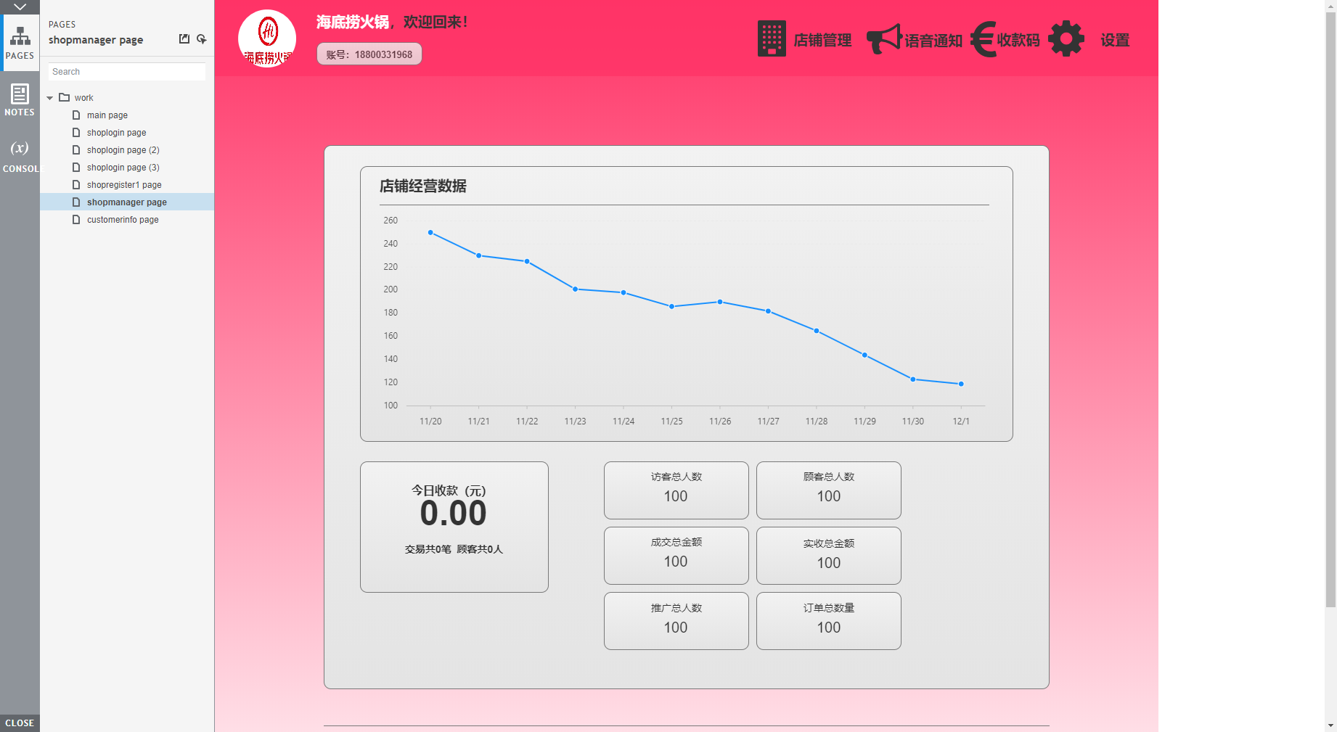
商家
第五章
Web原型设计

Slide 28
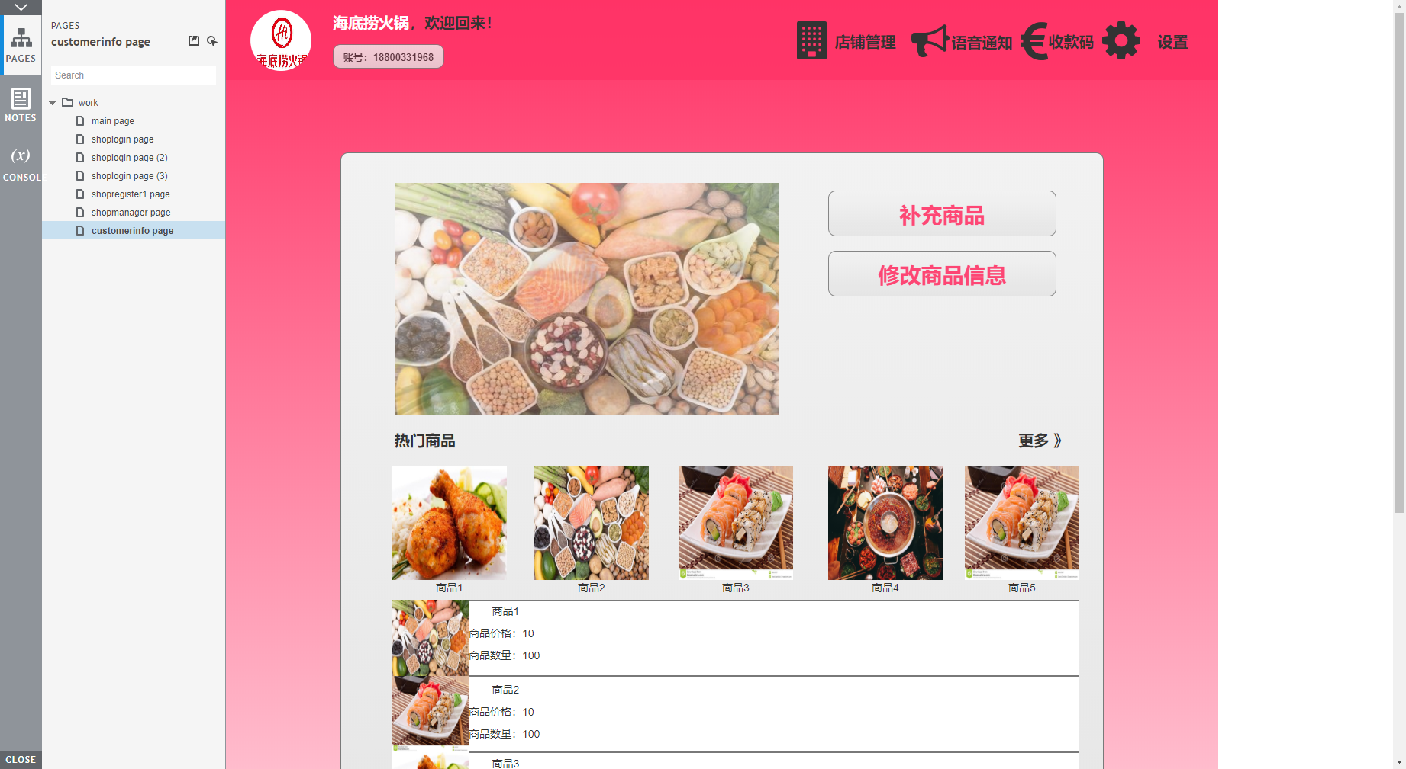
商家
第五章
Web原型设计

Slide 29
总结
成绩与思考
第六章
工具
总结

Slide 30
总结
第六章
总结
前端app
前端web
墨刀在线办公协作平台
Axure RP
数据库
测试接口
Navicat for MySQL
postman
github
https://github.com/zhangjunze1/APP-WEB-BaoLeMe

Slide 31
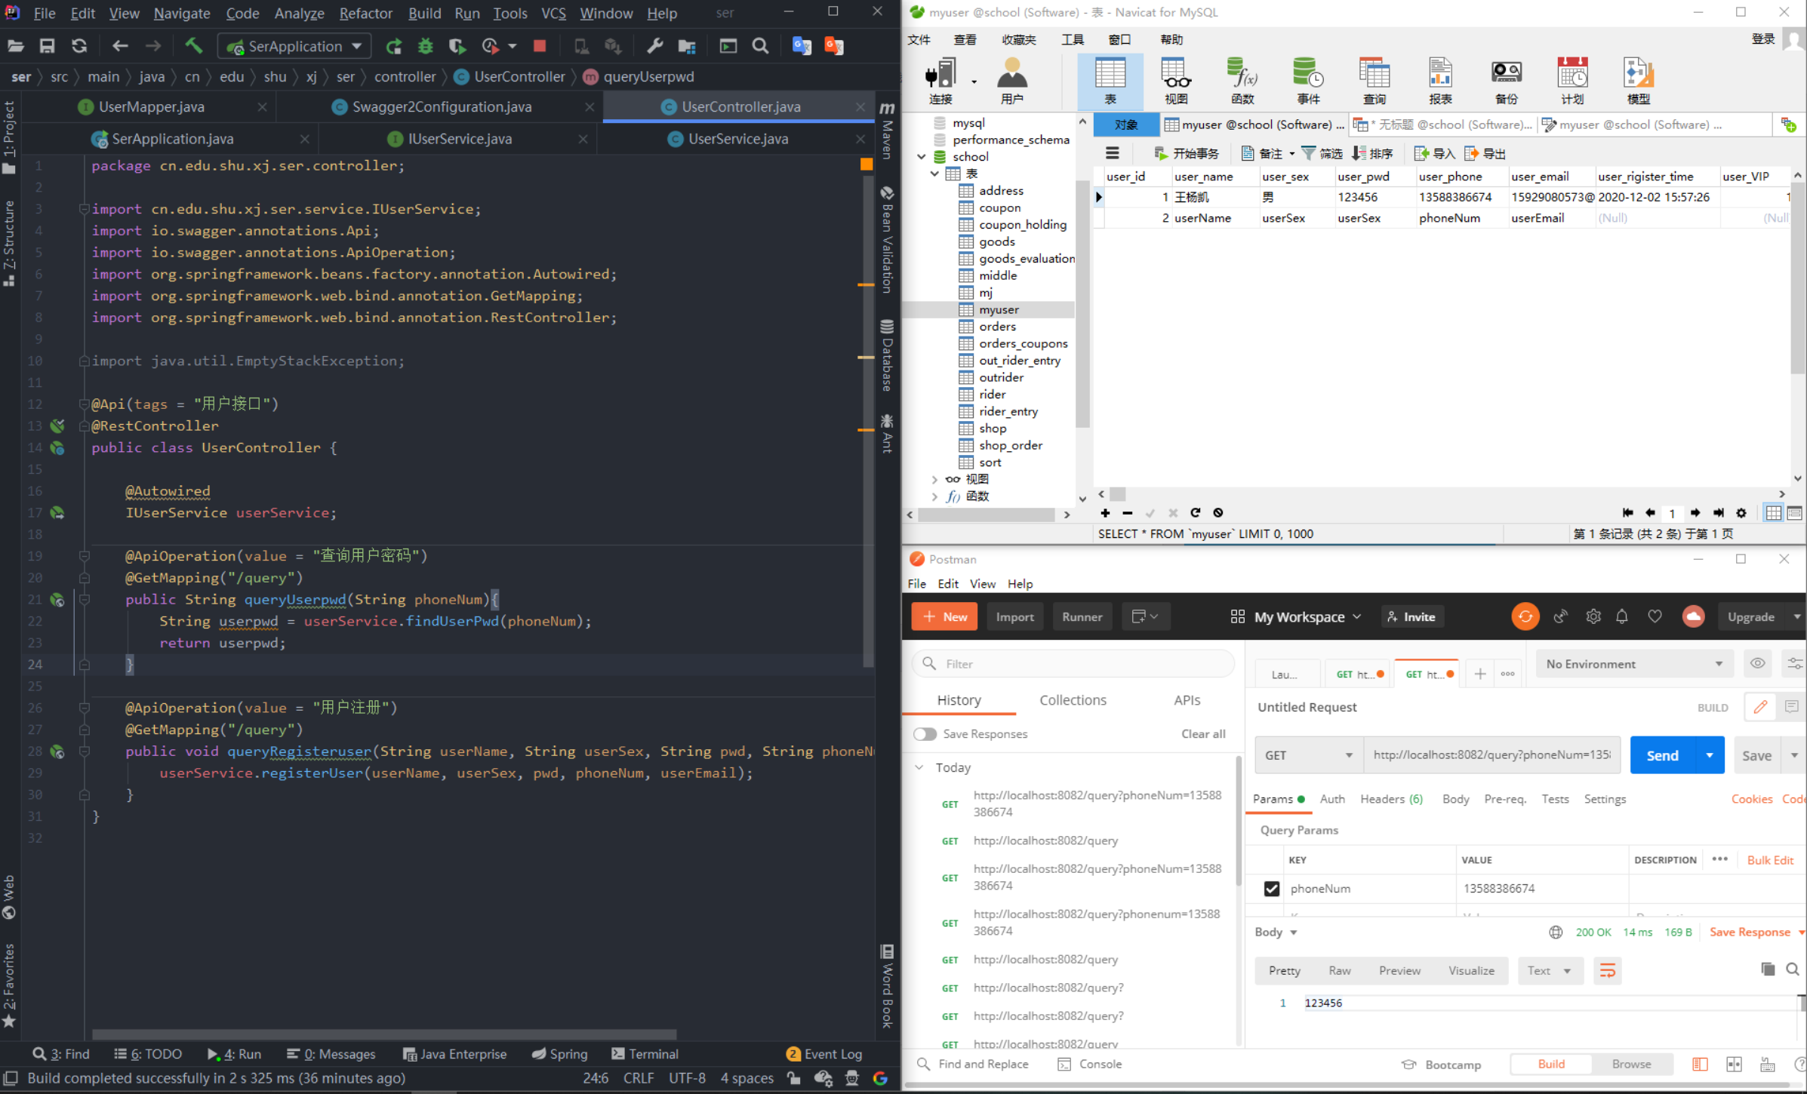
第六章
总结

Slide 32
感谢
Notes:
亮亮图文旗舰店
https://liangliangtuwen.tmall.com

